Slide 1

Banco de Dados

Slide 2
Apresentação (Ementa)
BANCO DE DADOS
Ementa: Conceitos básicos de um SGBD. Estrutura de um SGBD. Linguagem de definição de dados e Linguagem de manipulação de dados. O modelo relacional. Aspectos de implementação dos SGBDs relacionais: indexação, métodos de acesso e "bufferização". Estrutura de arquivos e armazenamento. Store procedures. Replicação de dados. Acesso remoto. Padrão ODBC. Aspectos de integridade, segurança e privacidade. Elaboração e implementação de um projeto de Sistemas de Banco de Dados. Aspectos de segurança, integridade e privacidade: autorizações, visões, bloqueios, triggers, asserções. Novas aplicações para Banco de Dados..

Slide 3


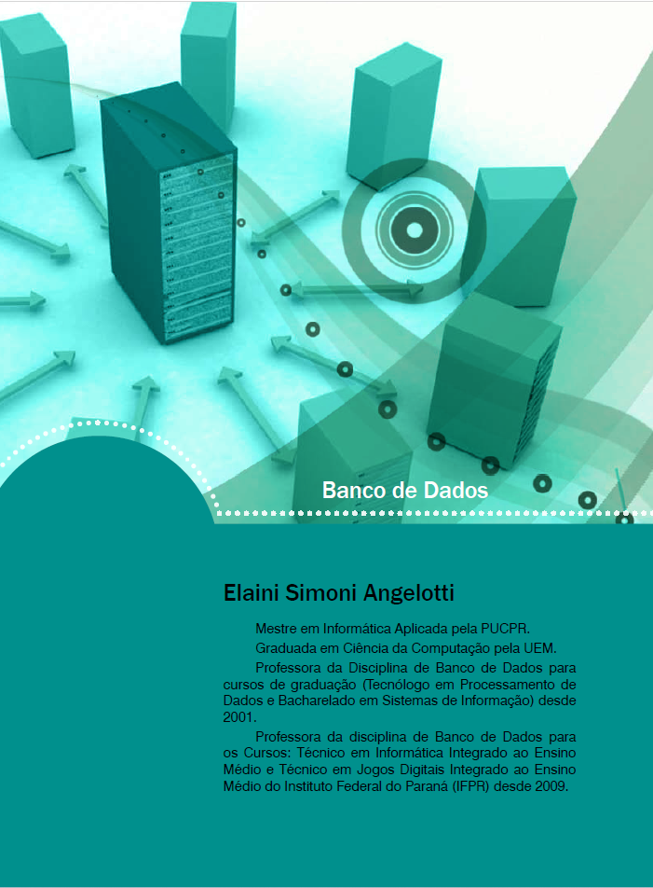
Bibliografia
Christopher J. Date
https://pearson.unirv.edu.br/

Slide 4
Metodologia de Avaliação
Avaliação 1
  Avaliação (Peso 7)
  Atividades (Peso 3)
Avaliação 2
  Avaliação (Peso 7)
  Atividades (Peso 3)
Avaliação 3
  Avaliação (Peso 4)
  Atividades (Peso 6)

Slide 5
Introdução à Banco de Dados

Slide 6
Introdução
O que são dados ?

Slide 7
Introdução
O que são dados ?
Tudo que podemos inferir ou coletar sobre uma situação específica.
São valores brutos e isolados que, por si só, não possuem significado específico.
Um dado considerado isoladamente não representa uma informação útil
Exemplo de dados:
  quantidade de carteiras
  cor da parede
  dimensões da sala
  entre outros.

Slide 8
Introdução
Domínio de um dado
O domínio de um dado é o conjunto dos valores que um dado pode armazenar:
  Funciona como uma regra ou limite que define quais valores são permitidos para aquele dado.
Está ligado ao tipo de dado (inteiro, texto, data etc.) e, às vezes, a restrições adicionais (intervalos, listas de valores permitidos, formato).

Slide 9
Introdução
Domínio de um dado
Tipo de dado | Domínio
Define a forma do dado | Define o conjunto exato de valores válidos
Ex.: INT | Ex.: 0 a 120
Ex.: CHAR(2) | Ex.: "SP", "RJ", "MG"

Slide 10
Introdução
Os dados úteis são chamados de informação!

Slide 11
Introdução
O que é Informação?
É o dado associado à sua semântica (metadado);
Quando os dados são organizados e contextualizados, eles se transformam em informação.
A informação têm significado intrínseco
É o resultado do processamento de dados para dar-lhes significado.
A informação é um recurso valioso que permite gerar e difundir conhecimento.

Slide 12
Introdução
O que é Informação?
Exemplo:
Paulo: aluno de informática;
16/06/2001: primeira aula de sistemas distribuídos;
R$ 120,00: valor pago de telefone pelo acesso Internet.

Slide 13
Introdução
Por convenção, na área de banco de dados, os termos “informação” e “dado” significam a mesma coisa.
Pois devemos armazenar apenas aquilo que é útil para a nossa aplicação.
Daqui para frente, os dois termos serão usados como sinônimos.

Slide 14
Introdução
Base de Dados
É uma coleção organizada de dados, que pode ser facilmente acessada, gerenciada e atualizada.
Logicamente coerente com significado intrínseco;
Agrupados e definidos com um objetivo bem determinado;
Representa alguns aspectos do mundo real.

Slide 15
Introdução
Base de Dados
Pode ser um conjunto de tabelas, arquivos ou qualquer outra forma estruturada de armazenar dados.
Uma base de dados terá um nome, e este nome deverá representar o que aquela base armazena.
Exemplo de base de dados:
  Uma planilha do Excel contendo os nomes, idades e endereços de clientes.

Slide 16
Introdução
Metadados
Dados sobre os dados”
São os dados referentes à estrutura dos dados em um banco de dados armazenado no dicionário de dados;
Os metadados são usados para descrever tabelas, colunas, restrições, índices e assim por diante.

Slide 17
Introdução
Banco de Dados
É a Base de Dados + Metadados:
É um repositório que armazena bases de dados de forma estruturada.
Pode suportar múltiplas bases de dados.
Esquema: projeto geral do DB; descrição da estrutura; definição dos dados.
Instância: dados contidos em um determinado instante.

Slide 18
Introdução
Banco de Dados
É gerenciado por um Sistema de Gerenciamento de Banco de Dados (SGBD).
Dentro de um SGBD você pode criar diversos banco de dados.

Slide 19
Introdução
O Que É um Sistema de Banco de Dados (SBD) ?
Computacionalmente, um Sistema de Banco de Dados é uma ferramenta que será utilizada para armazenar informações.
Responsável pela criação (definição e construção) e pela manipulação das bases de dados:

Slide 20
Introdução
O Que É um Sistema de Banco de Dados (SBD) ?
Definição: especificação dos tipos de dados que serão armazenados juntamente com a descrição detalhada de cada tipo;
Construção: processo de armazenamento dos dados em um meio físico controlado pelo SGBD;
Manipulação: recuperação e atualização de dados específicos contidos na base de dados com a finalidade de refletir mudanças da realidade representada.

Slide 21
Introdução
Essa ferramenta possui três principais características:
Armazenar os dados.
Relacionar os dados armazenados.
Recuperar os dados rapidamente.

Slide 22
Introdução
O Que É um Sistema Gerenciador de Banco de Dados
(SGBD)?
É uma ferramenta muito mais completa que um Sistema de Banco de Dados.
Um SGBD disponibiliza uma série de funcionalidades que permitem controlar e acompanhar melhor os dados armazenados.
Exemplos: MySQL, Oracle Database, Microsoft SQL Server, entre outros.

Slide 23
Introdução
As principais características de um SGBD são:
Permitir o acesso concorrente às bases de dados;
Realizar o gerenciamento de transações;
Permitir criar e aplicar regras de segurança às bases de dados;
Permitir criar regras que garantam a integridade da base de dados.

Slide 24
Introdução
As principais características de um SGBD são:
Duas ou mais pessoas acessem uma mesma base de dados ao mesmo tempo.
Permitir o acesso concorrente às bases de dados;
Realizar o gerenciamento de transações;
Permitir criar e aplicar regras de segurança às bases de dados;
Permitir criar regras que garantam a integridade da base de dados.

Slide 25
Introdução
As principais características de um SGBD são:
Uma transação possui várias operações.
Falha durante uma transação?
- Antes e Depois
Permitir o acesso concorrente às bases de dados;
Realizar o gerenciamento de transações;
Permitir criar e aplicar regras de segurança às bases de dados;
Permitir criar regras que garantam a integridade da base de dados.

Slide 26
Introdução
As principais características de um SGBD são:
Definição de login e senha.
Acesso ao SGBD
Acesso aos dados armazenados.
Permitir o acesso concorrente às bases de dados;
Realizar o gerenciamento de transações;
Permitir criar e aplicar regras de segurança às bases de dados;
Permitir criar regras que garantam a integridade da base de dados.

Slide 27
Introdução
As principais características de um SGBD são:
Uma regra para toda a base de dados.
As aplicações podem utilizar.
Ex: estados, parcelamentos
Permitir o acesso concorrente às bases de dados;
Realizar o gerenciamento de transações;
Permitir criar e aplicar regras de segurança às bases de dados;
Permitir criar regras que garantam a integridade da base de dados.

Slide 28
Relação entre os termos
Dados são os elementos mais básicos.
Informação é o que obtemos ao processar e contextualizar os dados.
Uma base de dados organiza os dados de forma estruturada.
Um banco de dados é um repositório que pode conter uma ou mais bases de dados.
Um sistema de banco de dados é uma ferramenta que será utilizada para armazenar informações.
Um SGBD é o sistema que gerencia os bancos de dados, permitindo a manipulação e acesso aos dados de forma eficiente.

Slide 29
Introdução
Quem Usa um Banco de Dados?
Administrador do banco de dados (DBA)
    Monitora e gerencia todas as bases de dados criadas no SGBD.
    Controla as permissões dos usuários.
    Realiza backups.
    recupera os dados em caso de falhas.
    Garante o melhor desempenho para o banco de dados.
    Um DBA é responsável por um SGBD específico.

Slide 30
Introdução
Quem Usa um Banco de Dados?
Analistas de sistemas e programadores de aplicações
    Modelar a base de dados e implementá-la no SGBD escolhido.
    Desenvolver a aplicação (Java, PHP, C++, C#, etc)
    Conectar essa aplicação à base de dados do sistema.
    Esse usuário precisa:
      conhecer a área de banco de dados
      saber modelar uma base de dados
      Conhecer a linguagem SQL

Slide 31
Introdução
Quem Usa um Banco de Dados?
Usuários finais
    Pessoas que vão trabalhar diariamente com as aplicações desenvolvidas.
    Responsáveis pela entrada de dados no banco de dados
    Alterações
    Não precisa ter conhecimento de Banco de Dados ou saber qual SGBD.

Slide 32
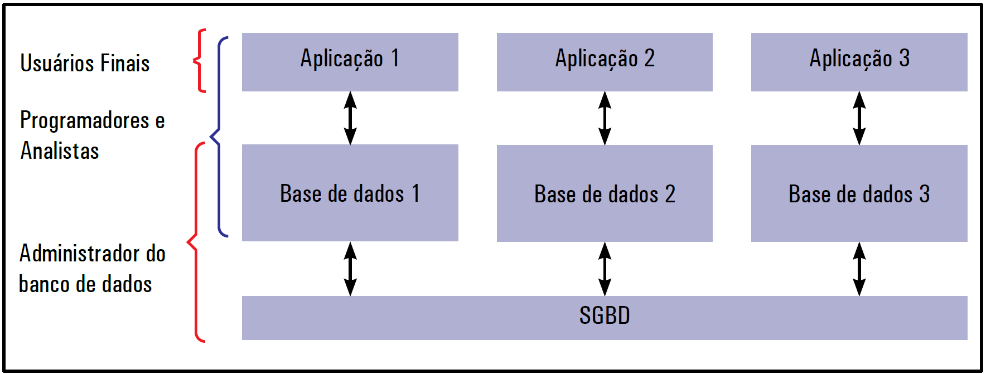
Introdução
Acesso dos usuários ao banco de dados

Slide 33
Desenvolvimento de um Banco de Dados

Slide 34
Desenvolvimento de um B.D
O que é um Modelo?
É a representação abstrata de aspectos específicos sobre uma determinada realidade que permite compreender um conceito, idéia ou objeto antes de sua existência real;
Um modelo deve ser construído com objetivos bem definidos que determinem os aspectos importantes a serem representados;
Exemplo:
Maquete de um prédio, mapa geográfico, DFD, planta baixa, etc

Slide 35
Desenvolvimento de um B.D
Modelagem de dados
Processo no qual busca-se a representação das estruturas de dados que nos levem ao nosso projeto de banco de dados
  Deve-se descreve:
                → os dados,
                → relacionamentos entre os dados
                → semântica e restrições de integridade sobre os dados;

Slide 36
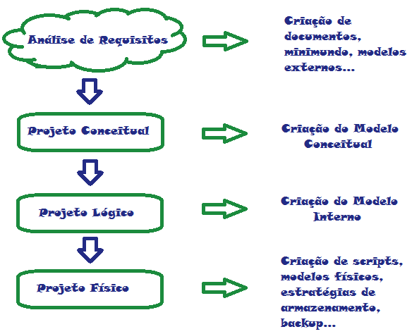

Slide 37
Desenvolvimento de um B.D
Fases no Desenvolvimento de um Projeto de Banco de Dados
Modelagem Conceitual - modelo inicial da base de dados que reflita as necessidades do usuário
    Quais dados serão armazenados.
    Quais dados se relacionam
    Como obter os dados?
Faz a representação fiel ao ambiente observado, independentemente de limitações quaisquer impostas por tecnologias, técnicas de implementação ou dispositivos físicos.

Slide 38
Desenvolvimento de um B.D
Fases no Desenvolvimento de um Projeto de Banco de Dados
Modelagem Lógica - Descreve como os dados são organizados e relacionados,
    têm a representação de acordo com as regras de implementação e limitantes impostos por algum tipo de tecnologia.
    sem se preocupar com a forma exata de armazenamento no hardware.
    Modelo Relacional

Slide 39
Desenvolvimento de um B.D
Fases no Desenvolvimento de um Projeto de Banco de Dados
Implementação do Modelo Lógico (modelo físico)
    Implementar ou criar a base de dados no SGBD escolhido
    O desenvolvedor precisa conhecer de SQL e o SGBD selecionado.
    Cada diferente SGBD poderá definir um diferente modo de implementação física das características e recursos necessários para o armazenamento e manipulação das estruturas de dados.

Slide 40
Desenvolvimento de um B.D
    A modelagem é fundamental.
    É desanimador e trabalhoso perceber a necessidade de alterar o modelo de dados.
    Gera um retrabalho.
    A base terá que ser refeita
    Os diagramas.
    A aplicação

Slide 41
Desenvolvimento de um B.D
Modelo de Dados
Também conhecido como Esquema da base de dados.
Não deve mudar com frequência
Uma vez alterado….
Independência dos dados em relação às aplicações (Desejável/Difícil)
Se precisar dividir duas tabelas.

Slide 42
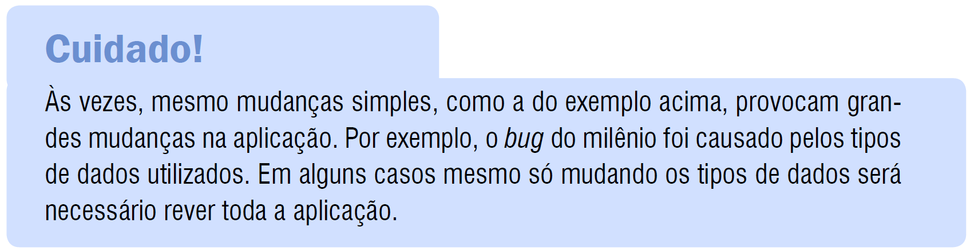
Desenvolvimento de um B.D
Modelo de Dados
Até dá para alterar um pouco sem muito impacto…
https://g1.globo.com/tecnologia/noticia/2024/07/20/bug-do-milenio-atrasado-entenda-medo-global-na-virada-dos-anos-2000.ghtml

Slide 43
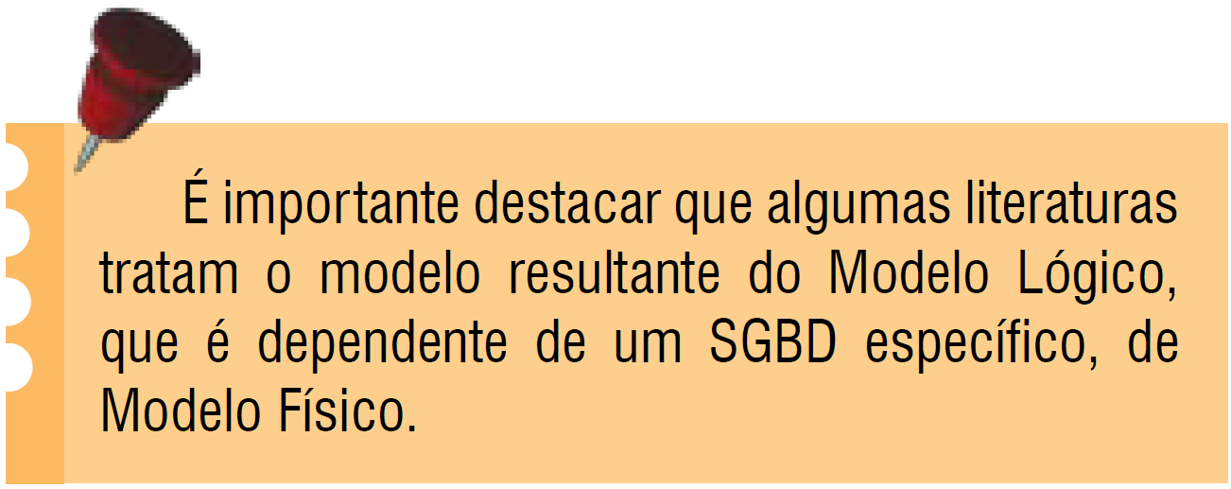
Desenvolvimento de um B.D
Modelo de Dados
Modelo de dados conceitual x Modelo de dados lógico

Slide 44

Desenvolvimento de um B.D
Mundo Real
Especificação dos Requisitos
Modelo Conceitual
Modelo Lógico
Modelo Físico
BANCO DE DADOS

